Slide 1
Présentation de l’offre scolaire 2024-2025

Slide 2
Présentation de l’organisme
- 2 Salle de spectacles 353 places assises sièges fixes - 400 places debout ou chaises - Cinéma professionnel 353 places, popcorn, chocolat et liqueurs - Vitrines d’expositions possibilité de présentation par les artistes, possibilité d’exposer pour les écoles - Facilitateur d’événements culturels à l’école - Exemples : - Programme passion art – ESSA (Expo, spectacles jour et soir, rencontres artistes, cinéma) - Formation équipe Technique – ESSC, ESSD - Spectacles scolaires en salle – Écoles primaires St-Léon et St-Malachie - Spectacles scolaires à l’école – ESSA et par le passé, St-Lazare, St-Anselme - Show d’automne, Secondaire All-Star

Slide 3
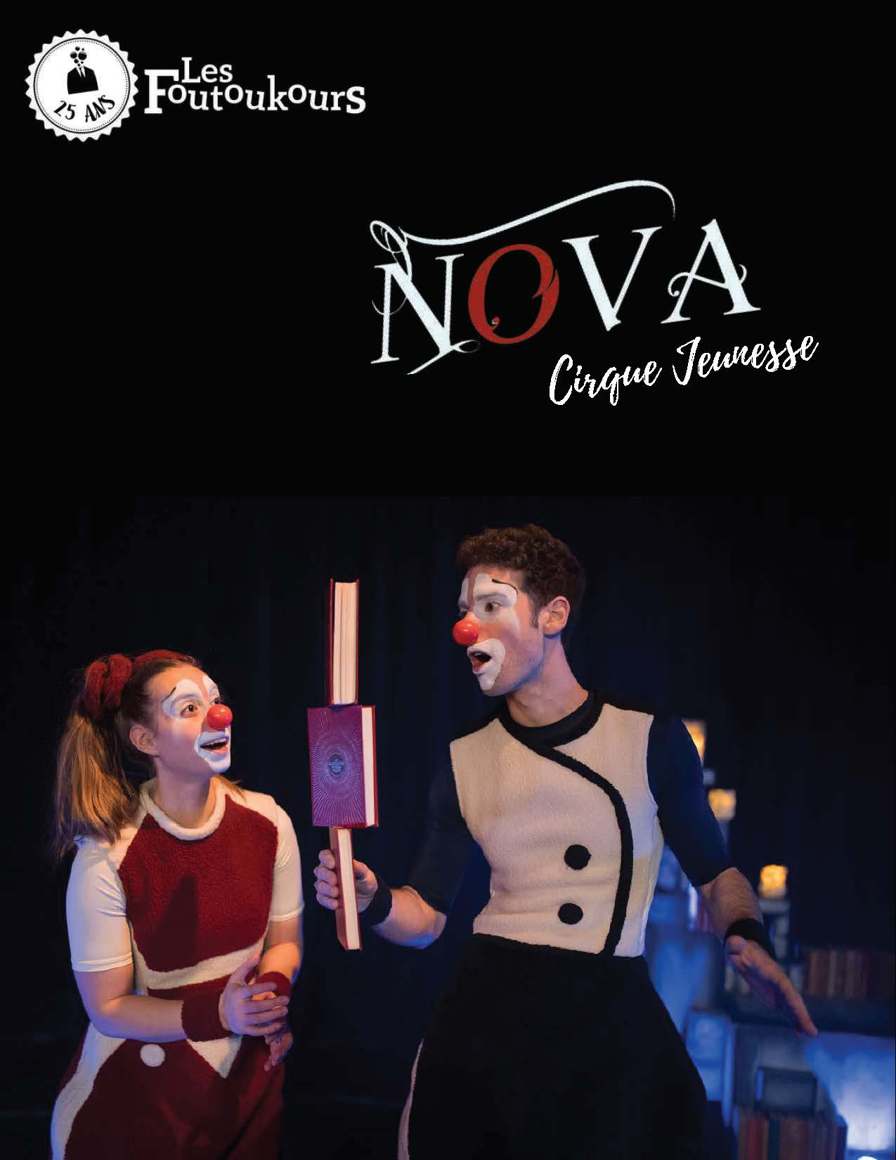
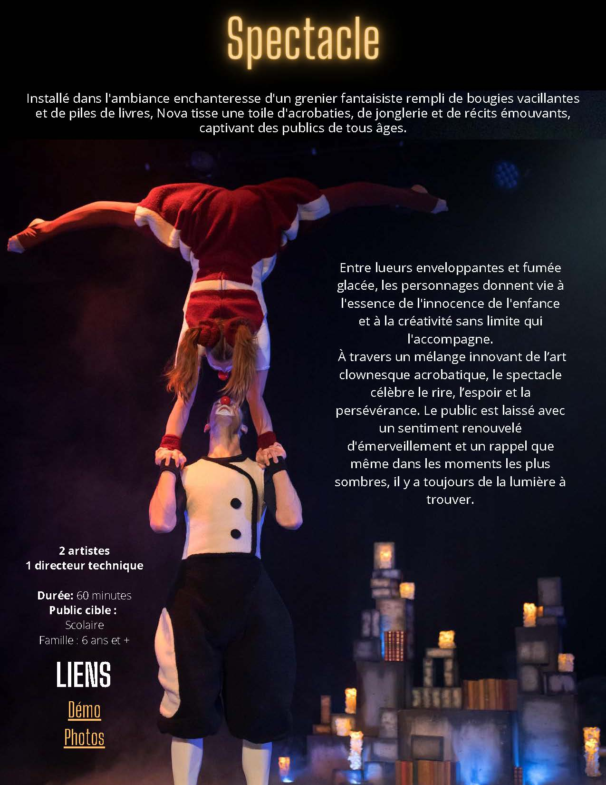
Lundi 4 novembre 13h30 Les Foutoukours présentent NOVA
Offre écoles primaire
Deux clowns cherchant leur chemin qui se rencontrent près d’une arche à l’allure sombre et délabrée.
À la recherche de chaleur, leur curiosité commune les pousse à essayer de faire fonctionner cette arche magique.
Dans leur solitude et leur indépendance, ils ne pourront plus s’ignorer, devront se faire confiance, apprendre à s’aider pour rebâtir l’arche dans l’espoir de continuer d’avancer dans leur vie.
6 ans et +

Slide 4
Offre écoles secondaire
Mercredi 30 octobre - 13h30
Kate et Sam sont des meilleures amies. Lorsque la sœur de Kate est victime d’une agression, celle-ci souhaite la venger avec l’aide de Sam. Un soir d’été, leurs actions creuseront un trou à travers la réalité alors que le cœur de l’agresseur est jeté au fond d’une rivière où brille la lune, entraînant des conséquences étranges qui laissent les deux amies avec de lourdes questions: «Certaines actions sont-elles impardonnables? Quel est le prix à payer pour obtenir le pardon? Qui est véritablement digne d’une absolution?»
J'ai jamais… est un conte fantastique qui invite le public au cœur d’une histoire empreinte de poésie et d’amitié, d’amour et de trahison, aux confins de la découverte de soi.
13-17 ans

Slide 5
Merci!

